Slide 1
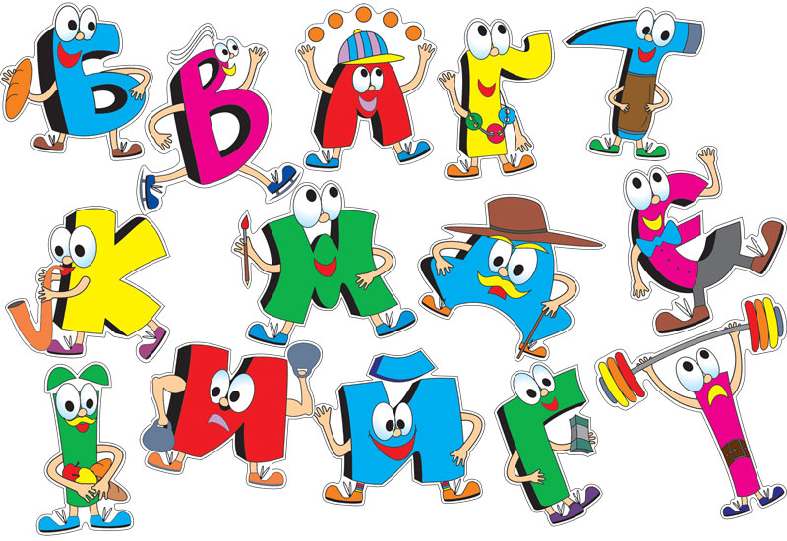
Логопедический тренажер «Обучение чтению для начинающих»
Подготовила: Сундукова В.А., ДДЛ-119

Slide 2

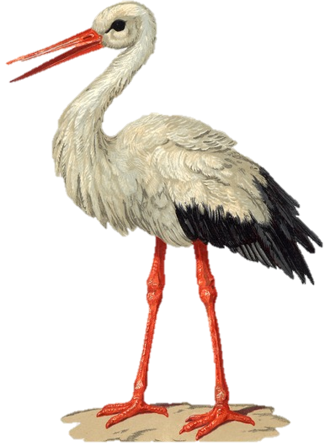
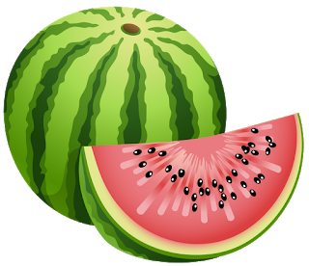
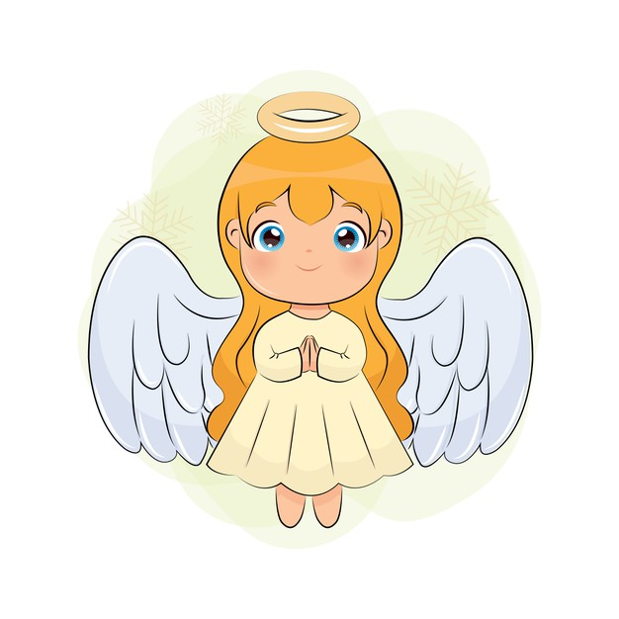
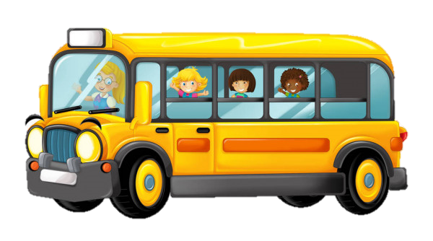
Внимательно посмотри на картинки и скажи, что на них изображено?

Slide 3
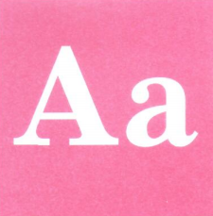

Как ты думаешь, с какой буквы начинаются названия этих картинок?

Slide 4
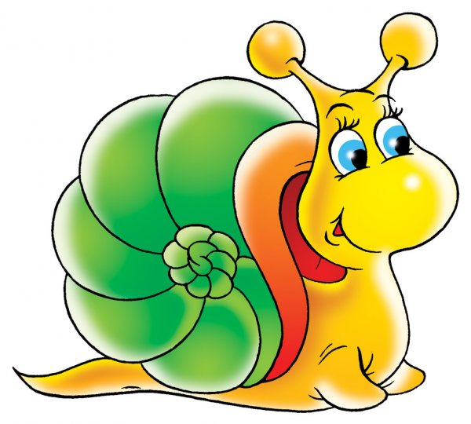
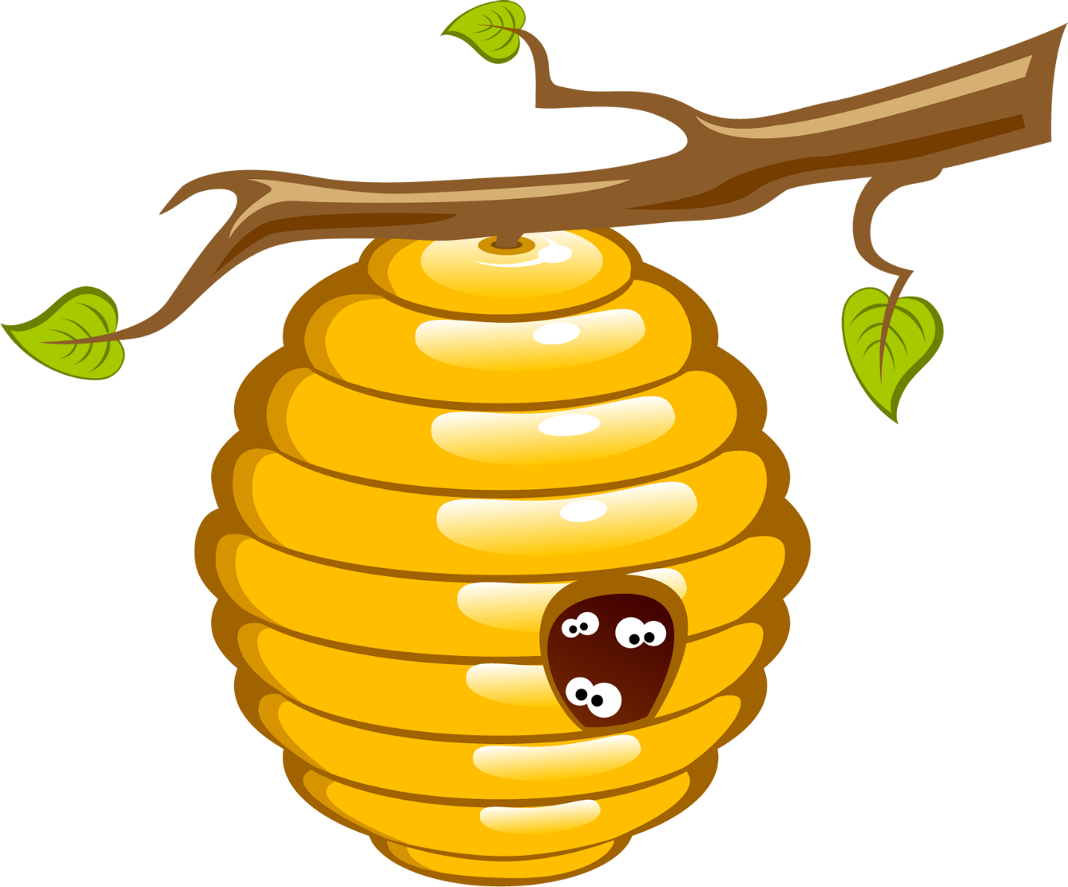
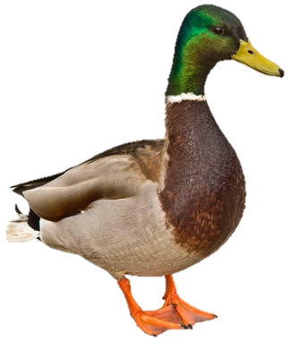
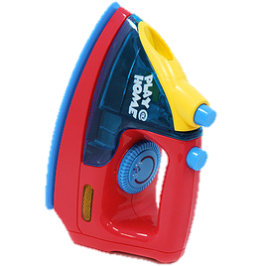
Внимательно посмотри на картинки и скажи, что на них изображено?

Slide 5
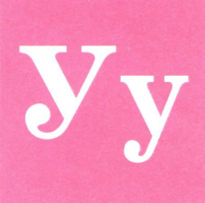
Как ты думаешь, с какой буквы начинаются названия этих картинок?

Slide 6
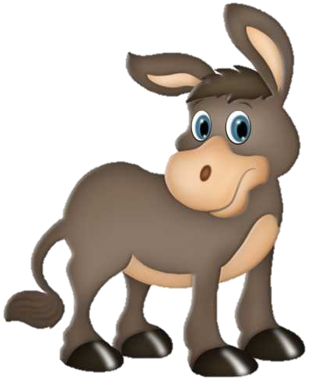

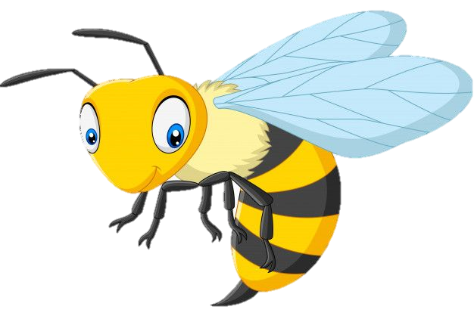
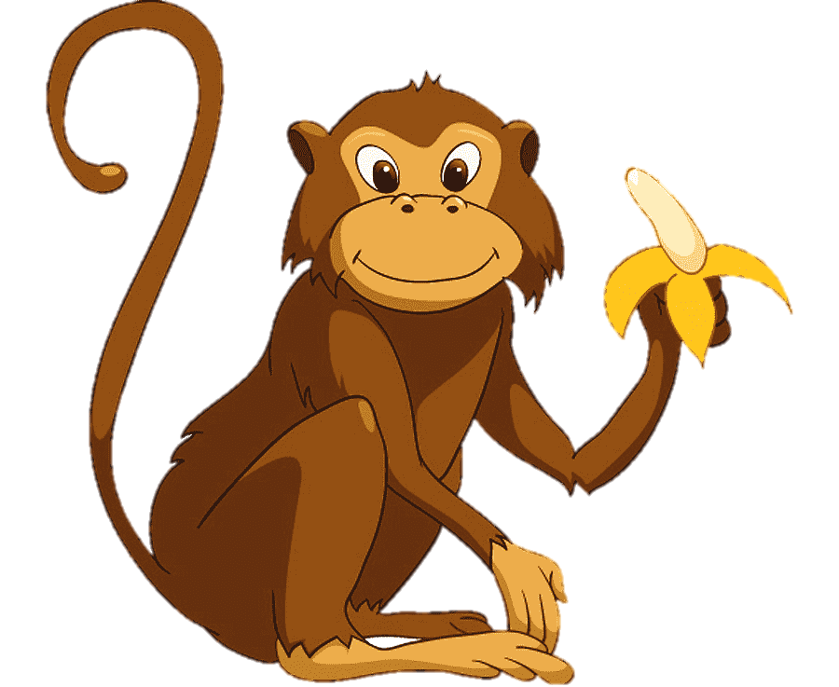
Внимательно посмотри на картинки и скажи, что на них изображено?

Slide 7
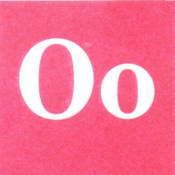
Как ты думаешь, с какой буквы начинаются названия этих картинок?

Slide 8
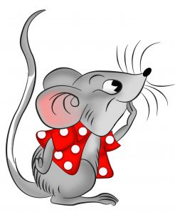



Внимательно посмотри на картинки и скажи, что на них изображено?

Slide 9
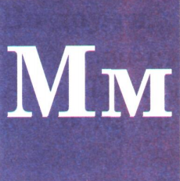
Как ты думаешь, с какой буквы начинаются названия этих картинок?

Slide 10
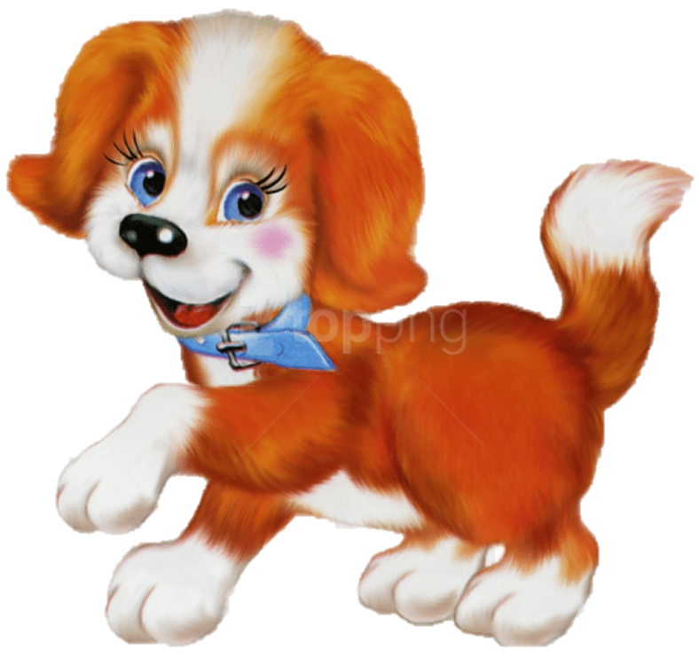

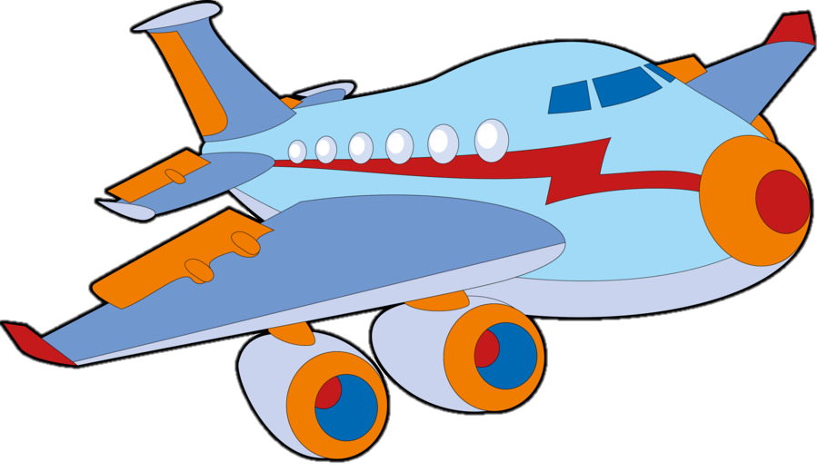
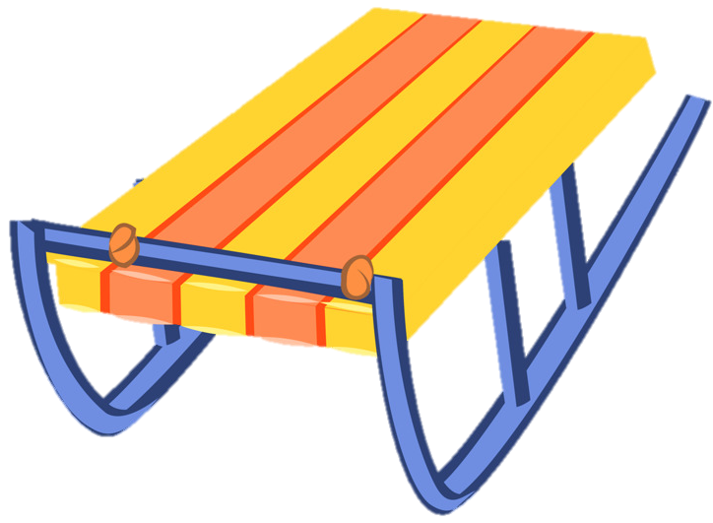
Внимательно посмотри на картинки и скажи, что на них изображено?

Slide 11
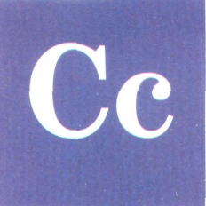
Как ты думаешь, с какой буквы начинаются названия этих картинок?

Slide 12

Молодец, а теперь давай поиграем с буквами!

Slide 13


Тяни первую букву до тех пор, пока ты с львёнком не добежишь по дорожке до второй буквы
А
У
У
А

Slide 14
Давай вместе прочитаем слоги
АУ
УА
АУ
УА

Slide 15
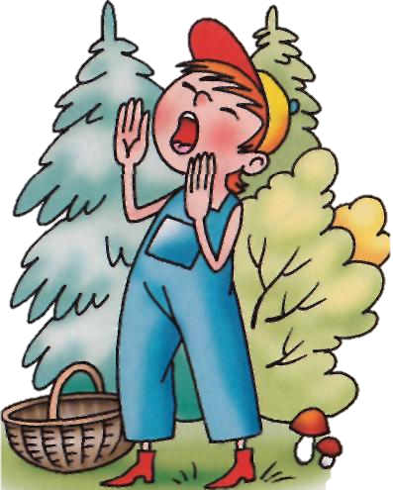
Миша потерялся в лесу, давай поможем ему найти своих родителей. Для этого нужно их громко позвать
Ау…
Ау…
Ау…

Slide 16
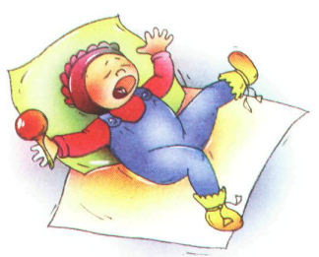
Покажи, как кричит малыш?
Уа…
Уа…
Уа…

Slide 17
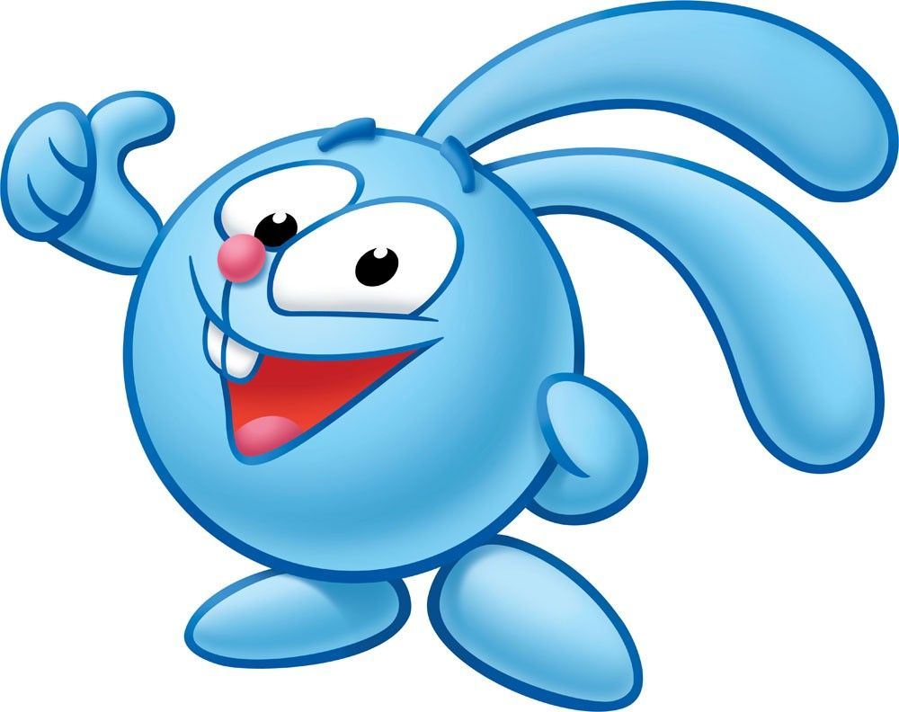
У тебя отлично получается!
Продолжим!

Slide 18
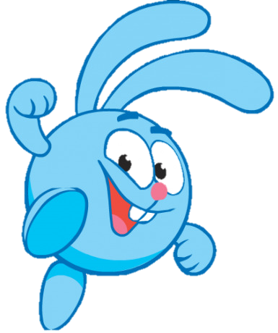

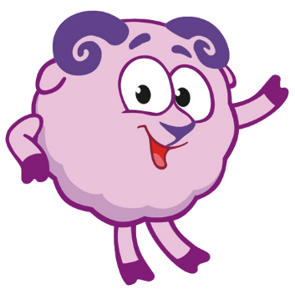
Тяни первую букву до тех пор, пока ты со смешариком не добежишь по дорожке до второй буквы
А
М
У
М

Slide 19



Давай вместе прочитаем слоги
АМ
УМ
АУ
УА

Slide 20

Выбери буквы, которые есть в названиях этих картинок
А
С
М
У
О

Slide 21

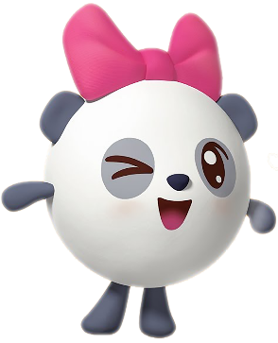
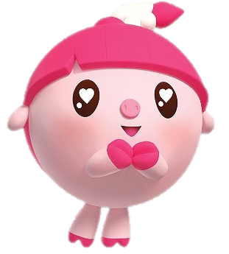
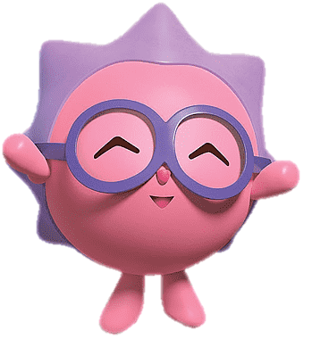
Тяни первую букву до тех пор, пока ты с малышариком не добежишь по дорожке до второй буквы
А
С
У
С
О
С

Slide 22
Давай вместе прочитаем слоги
АС
ОС
УС
АМ
ОМ
УМ

Slide 23
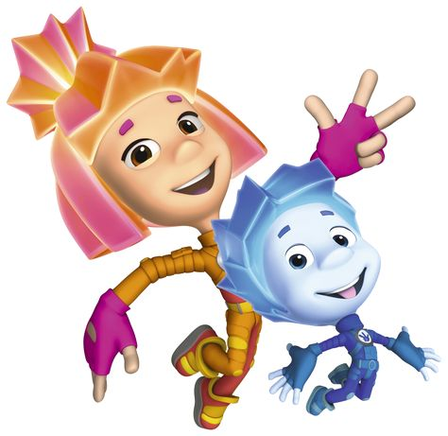
У тебя отлично получается справляться со всеми заданиями. Продолжай в том же духе!

Slide 24
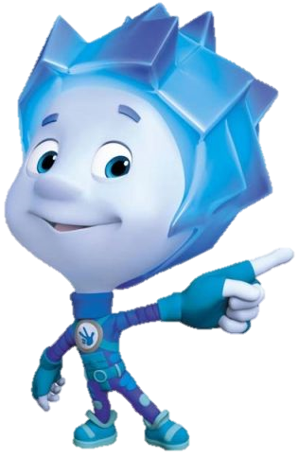

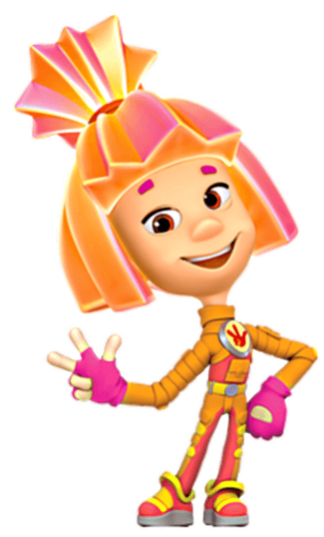
Тяни первую букву до тех пор, пока ты с фиксиком не добежишь по дорожке до второй буквы
М
А
М
У

Slide 25
Давай вместе прочитаем слоги слитно
МА
МУ
МУ
МА

Slide 26
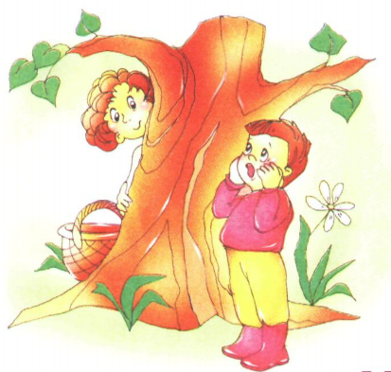
Саша с мамой играют в прятки. Давай поможем ему найти маму, для этого нужно громко позвать её
Ма-ма
Ма-ма, ау!
Ау, ма-ма!

Slide 27
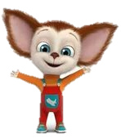
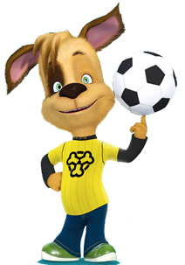
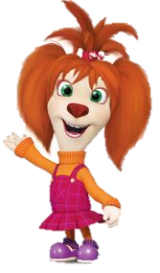
Тяни первую букву до тех пор, пока ты с барбоскинами не добежишь по дорожке до второй буквы
С
А
С
У
С
О

Slide 28
Давай вместе прочитаем слоги
СА
СУ
СО

Slide 29


Скажи, кто изображен на картинке?
ОСА
СОМ

Slide 30
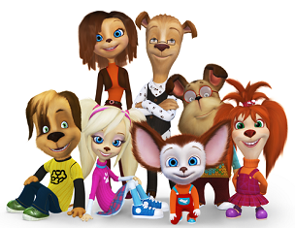
Молодец!
А наше приключение подошло к концу.
До новых встреч!

